Slide 1
수빈공주와 5난쟁이들
7주차

Slide 2
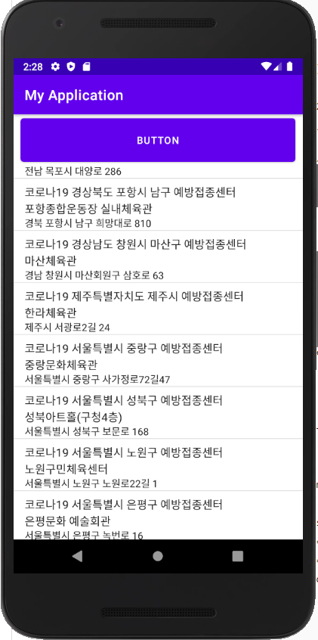
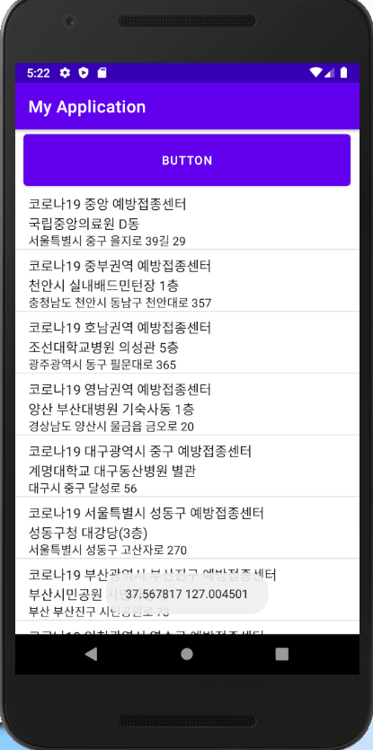
지난주 구현내용
지난주까지 구현한 앱
Suvin Princess and 5 dwarfs

Slide 3
7주차 목표
원하는 장소 클릭 시 지도상에 위치 구현
JSON파일에 위도 경도도 같이 들어있음
파싱한 값들을 ArrayList에다가 저장해둠
앱에 출력되어 있는 장소를 클릭 시 그 장소에 해당하는 위도, 경도 값을 Intent를 통해 구글 맵으로 보냄
추가사항 토의
Suvin Princess and 5 dwarfs

Slide 4
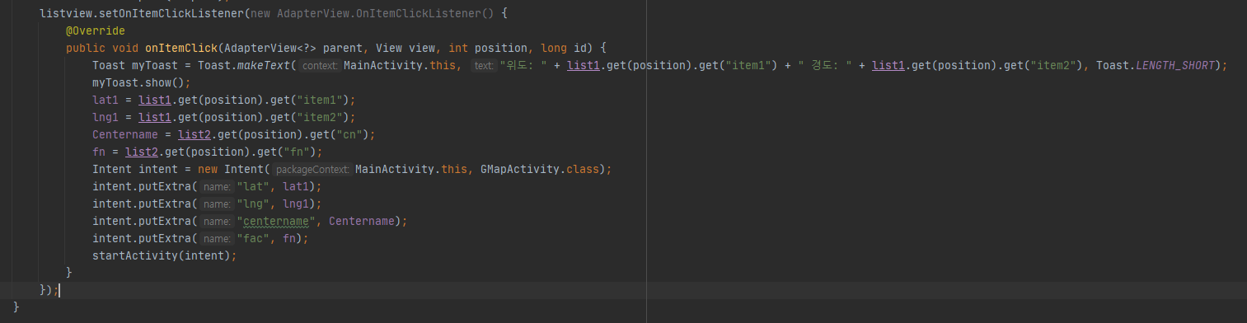
코드
위도, 경도, 센터네임, 실제 그 센터이름을 변수로 만듦
Intent를 통해 GMapActivity(구글 맵)로 그 값들을 보냄
화면을 지도로 넘김
Suvin Princess and 5 dwarfs

Slide 5
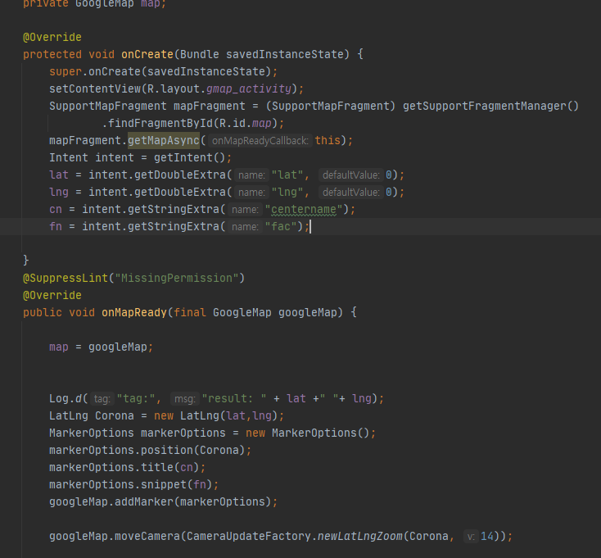
코드
Intent를 받음
Intent intent = getIntent();
Intent를 통해 받아온 값들을 변수로 저장
지도에 표시할 위도 경도를 받아온 값으로 지정
Lating Corona = new Lating(lat,lng);
지도에 찍힐 마커에 이 시설에 이름을 표시하기 위해
markerOptions.title(cn);
markerOptions.snippet(fn);
Suvin Princess and 5 dwarfs

Slide 6
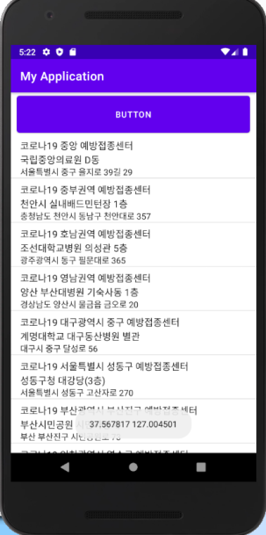
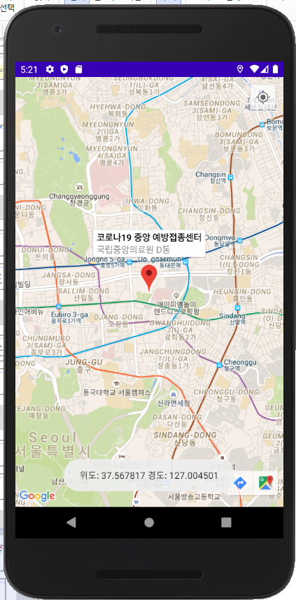
코드 실행
Suvin Princess and 5 dwarfs

Slide 7
추가예정
도, 시, 군별 분류 기능 추가
디자인적 요소
Suvin Princess and 5 dwarfs

Slide 8
Q&A

